Slide 1
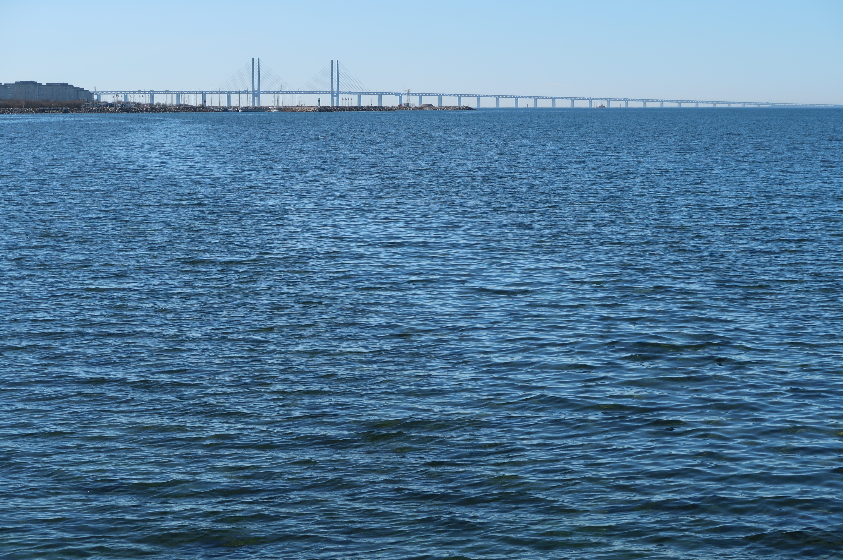
Øresundsbron – Øresundsbroen – Öresundsbron en förbindelse mellan Danmark och Sverige
referat av
Markus Latka

Slide 2
Utgångsläget
Att komma till Sverige med färjor, flygplaner – eller via Finland
Öresundet är 118 km långt och inte mer än 50 m djupt
Den smalaste ställen med bara 4 km finns det mellan Helsingör (Danmark) och Helsingborg (Sverige) – cirka 50 km norrut Öresundsbron
Mellan Köpenhamn och Malmö är distansen 25 km
Cirka 3,5 million invånare lever i Köpenhamn, Malmö och områden

Slide 3
Planering
1991 danskt-svenkst statsavtal för att bygga en fast förbindelse för trafiken mellan Köpenhamn och Malmö
1995 arkitekturbyrån Ove Arup & partners vann en internationell tävling om hur förbindelsen skulle utföras
Idén, som vann tävlingen, var en kombination av tunnel och bro för både biltrafik och tågtrafik
Tunnel byggdes eftersom en bro kunde utgöra en risk för flygtrafiken (Kastrups flygplats ligger ganska nära)
Tunneln dyker upp mitt i sundet på en konstgjord ö som heter Peberholm (på svenska Pepparholm)

Slide 4
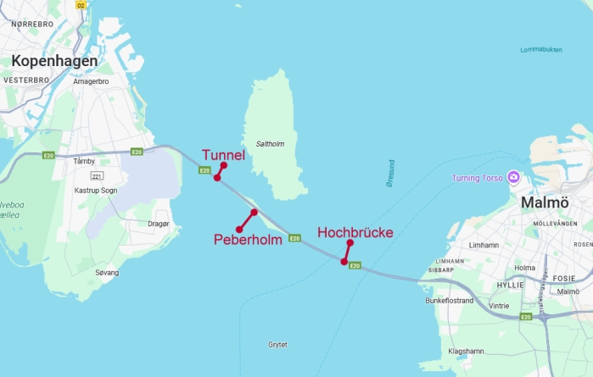
Planering

Slide 5
Utförande
Öresundsförbindelsen byggdes från 1995 till 2000 av tre företag: Skanska (Sverige), MT HÖJGAARD (Danmark) och HOCHTIEF (Tyskland) och är 15,9 km lång
Öresundsbron består av tre delar och är totalt 7.845 m lång:
a) en 1.092 m lång snedkabelbro (högbron)
b) i öster är högbron ansluten till Lernacken, söder om Malmö, genom en 3.739 m lång tillfartsbro
c) i väster är högbron ansluten till Pepparholm genom en 3.014 m lång tillfartsbro
Konstgjorda ön Pepparholm (cirka 4 km lång) som övergång från bron till sänktunneln av uppmuddrat material från botten av Öresundet
Tunneln har en längd av 4,05 km

Slide 6
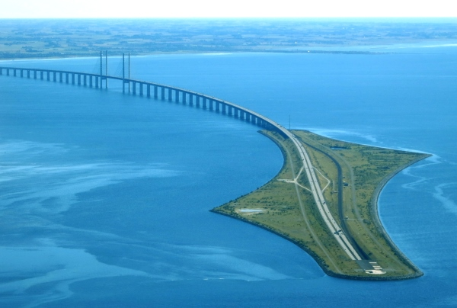
Utförande

Slide 7
Utförande
Bron består av två plan med motorvägen med fyra körfält på det övre planet och dubbelspåriga järnvägen på det undre
På hela Öresundsbanan gäller högertrafik, i motsats till övriga Sverige
Cirka 90 procent av arbeten utfördes på landet och delarna transporterades med en stor simkran på rätt ställe
Hela projektet kostade cirka 40 miljarder kronor och finansierades genom lån, som återbetalas genom vägavgifter:
en enkelresa över bron kostar 745 kronor för en bil, men det finns rabatter för pendlare upp till 90 procent för varje resan.
Senast 2050 ska hela förbindelsen vara återbetald
Bron invigdes den 1 juli 2000 av kung Carl XVI Gustaf av Sverige och drottning Margrethe II av Danmark

Slide 8
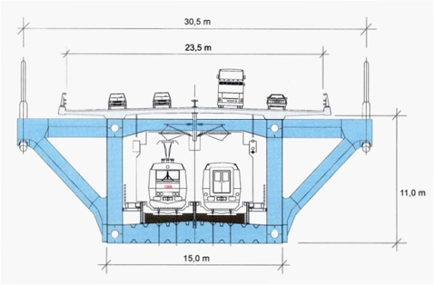
Utförande

Slide 9
Brons succé och krimiserie „Bron“
Öresundsbron är Sveriges mest trafikerade gränsförbindelse:
2025 trafikerade 7,5 miljoner fordon över bron och 38 miljoner passagerare åkte med tåg under året
2018 utvisade en studie den nationalekonomiska nyttan på 84 miljarder kronor
2011 började sändas en svensk-dansk kriminalserie på SVT med namn „Bron“. Serien har vunnit flera priser och handlar om poliserna Saga Norén och Martin Rohde som utreder en seriemördare. Handlingen startade med ett lik som hade dumpats mitt på Öresundsbron, precis på gränsen mellan Sverige och Danmark.

Slide 10
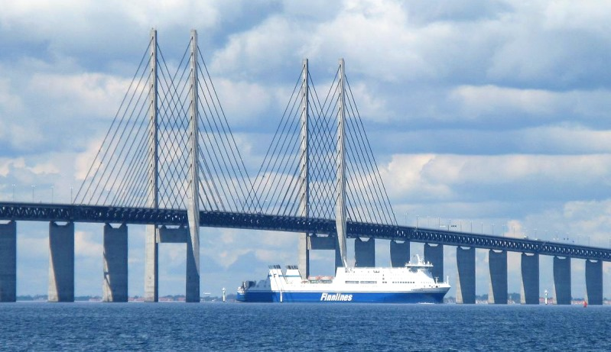
Internetkällor
http://www.bernd-nebel.de/bruecken/index.html?/bruecken/3_bedeutend/oeresund/oeresund.html
https://sv.wikipedia.org/wiki/%C3%96resundsf%C3%B6rbindelsen
http://sv.wikipedia.org/wiki/Bron_(TVserie)
https://www.oresundsbron.com/sv (https://www.netflix.com/de/title/70254188) https://www.youtube.com/watch?v=U5bzGNqFpYg (säsong 1 trailer)

